Slide 1
CLCV Paris
Bilan Financier
Exercice 2014
Budget 2015

Slide 2
Suivi du Budget 2014

Slide 5
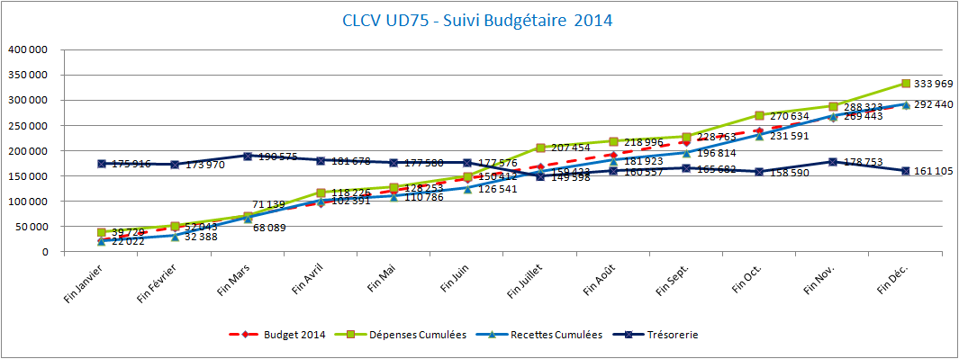
Suivi Global du Budget
D’après les écritures en banque

Slide 6
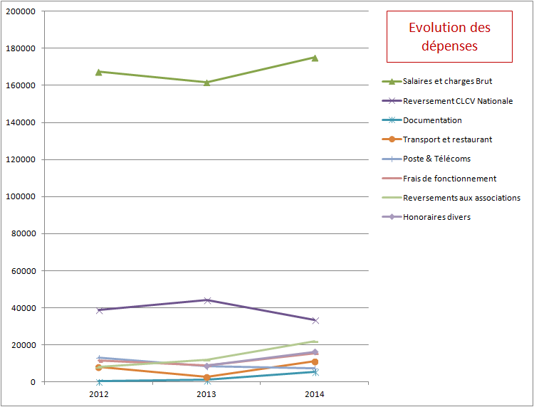
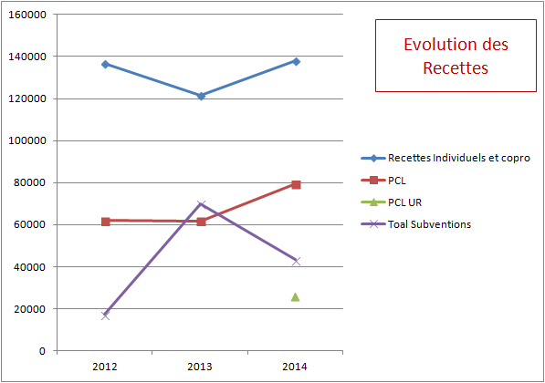

Slide 7
Budget 2015

